Slide 1

Die Informatik
OStRin Stefanie Dollinger
04. März 2026

Slide 2

Die Informatik im naturwissenschaftlichen Zweig
Tabellenkalkulationssysteme (9. Klasse)
Tabellenkalkulationssysteme
Notenberechnung
Zins mit Zinseszins
Würfel
….

Slide 3
Die Informatik im naturwissenschaftlichen Zweig
Datenschutz (9. Klasse)
Datenschutz
Schutz personenbezogener Daten
Datenmissbrauch
(z.B. Identitätsdiebstahl)
Datenschutzgesetze
Zweck
Rechte von Betroffenen
Chancen und Risiken von
Data-Mining

Slide 4
Die Informatik im naturwissenschaftlichen Zweig
Datenbanken (9. + 10. Klasse)
Datenbanken
Telefonauskunft
Kunden- /Mitarbeiterdatenbank
Datenbanken verstehen und selbst modellieren

Slide 5
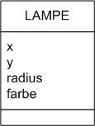
Die Informatik im naturwissenschaftlichen Zweig
Algorithmik (9. + 10 Klasse)
Algorithmik
public class LAMPE
{
// Deklaration der Attribute
private int x;
private int y;
private int radius;
private String farbe;
// Methoden
}

Slide 6
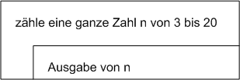
Die Informatik im naturwissenschaftlichen Zweig
Algorithmik (9. + 10 Klasse)
Algorithmik
for (int n=3; n<=20; n++)
{
System.out.println("Zahl:" + n);
}

Slide 7
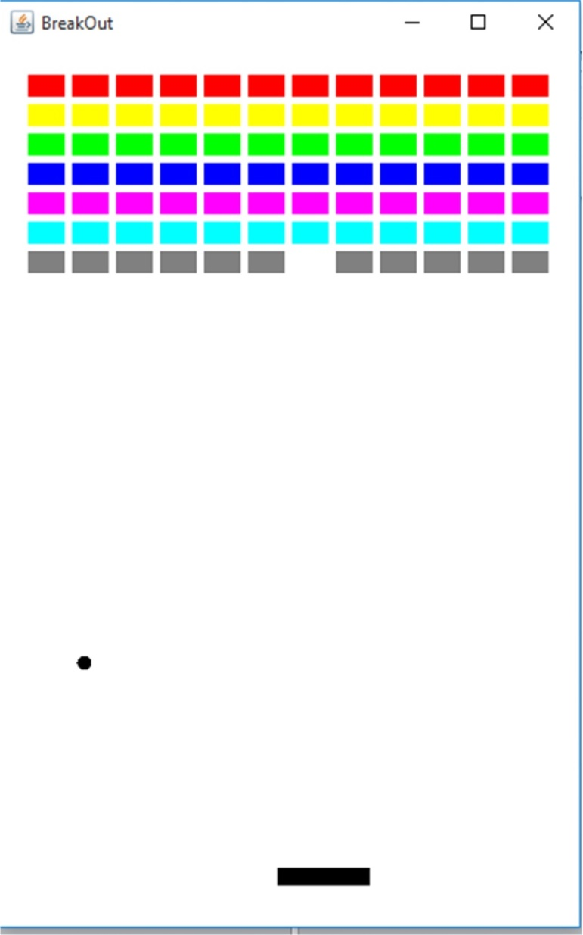
Die Informatik im naturwissenschaftlichen Zweig
Algorithmik (9. + 10 Klasse)
Algorithmik
z.B. Spiel Break Out
analysieren und dann
programmieren und damit
simulieren
Einfache Algorithmen in
Programme umsetzen

Slide 8
Die Informatik in der 11. Jahrgangsstufe
Vergleich NTG / SG
SG: spätbeginnende Informatik
NTG: Informatik 3. Lernjahr
Algorithmik (ca. 22H)
Codierung und Verschlüsselung (ca. 11H)
Kommunikation in Netzwerken, Internet (ca. 9H)
Künstliche Intelligenz (ca. 12H)
Graphen (ca. 10H)
Codierung und Verschlüsselung (ca. 11H)
Kommunikation in Netzwerken, Internet (ca. 10H)
Künstliche Intelligenz (ca. 16H)
Vertiefung (ca. 7H)

Slide 9
Die Informatik in der 11. Jahrgangsstufe
Vergleich NTG / SG
SG: spätbeginnende Informatik
NTG: Informatik 3. Lernjahr
Algorithmik (ca. 22H)
Codierung und Verschlüsselung (ca. 11H)
Kommunikation in Netzwerken, Internet (ca. 9H)
Künstliche Intelligenz (ca. 12H)
Graphen (ca. 10H)
Codierung und Verschlüsselung (ca. 11H)
Kommunikation in Netzwerken, Internet (ca. 10H)
Künstliche Intelligenz (ca. 16H)
Vertiefung (ca. 7H)

Slide 10
Die Informatik in der 11. Jahrgangsstufe
Vergleich NTG / SG
SG: spätbeginnende Informatik
NTG: Informatik 3. Lernjahr
Algorithmik (ca. 22H)
Codierung und Verschlüsselung (ca. 11H)
Kommunikation in Netzwerken, Internet (ca. 9H)
Künstliche Intelligenz (ca. 12H)
Graphen (ca. 10H)
Codierung und Verschlüsselung (ca. 11H)
Kommunikation in Netzwerken, Internet (ca. 10H)
Künstliche Intelligenz (ca. 16H)
Vertiefung (ca. 7H)

Slide 11
Die Informatik in der 11. Jahrgangsstufe
Vergleich NTG / SG
SG: spätbeginnende Informatik
NTG: Informatik 3. Lernjahr
Algorithmik (ca. 22H)
Codierung und Verschlüsselung (ca. 11H)
Kommunikation in Netzwerken, Internet (ca. 9H)
Künstliche Intelligenz (ca. 12H)
Graphen (ca. 10H)
Codierung und Verschlüsselung (ca. 11H)
Kommunikation in Netzwerken, Internet (ca. 10H)
Künstliche Intelligenz (ca. 16H)
Vertiefung (ca. 7H)

Slide 12
Die Informatik in der 11. Jahrgangsstufe
Vergleich NTG / SG
SG: spätbeginnende Informatik
NTG: Informatik 3. Lernjahr
Algorithmik (ca. 22H)
Codierung und Verschlüsselung (ca. 11H)
Kommunikation in Netzwerken, Internet (ca. 9H)
Künstliche Intelligenz (ca. 12H)
Graphen (ca. 10H)
Codierung und Verschlüsselung (ca. 11H)
Kommunikation in Netzwerken, Internet (ca. 10H)
Künstliche Intelligenz (ca. 16H)
Vertiefung (ca. 7H)

Slide 13
Die Informatik
OStRin Stefanie Dollinger
04. März 2026

